Slide 1
Projeto Supervisionado de Análise e Engenharia de Software
Apresentação da Release 2
Sistema de Rastreamento Veicular para Auxilio no Atendimento de Ocorrências Policiais
http://groups.google.com.br/group/sislodim
27 de março de 2009

Slide 2
Sumário
Fase de Planejamento
UML
Testes
Banco de Dados
Interface WEB
Conclusão

Slide 3
Sumário
Fase de Planejamento
UML
Testes
Banco de Dados
Interface WEB
Conclusão

Slide 4
Fase de Planejamento
Release: 2
  RF02: Gerência de viaturas
  RF07: Gerência de setores

Slide 5
Planejamento RF02
Mapear e criar a tabela de viaturas do banco de dados
Criar administração de viaturas
Plano de testes RF02

Slide 6
Planejamento RF07
Mapear e criar a tabela de setores
Criar administração de setores
Plano de testes RF07

Slide 7
Sumário
Fase de Planejamento
UML
Testes
Banco de Dados
Interface WEB
Conclusão

Slide 8
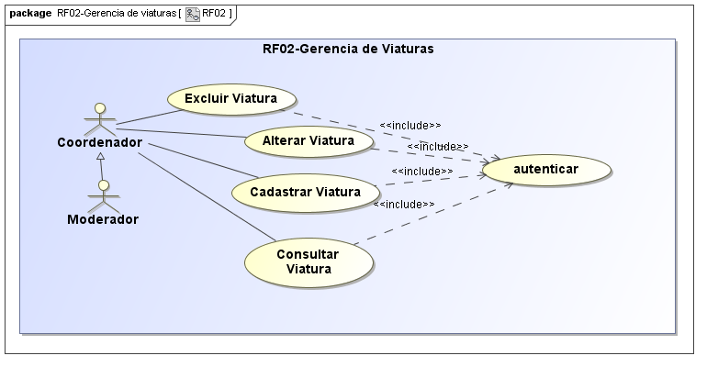
RF 02: Viaturas
Diagrama Caso de Uso

Slide 9
RF 02: Viaturas
  Especificação de Caso de Uso de Viatura

Slide 10
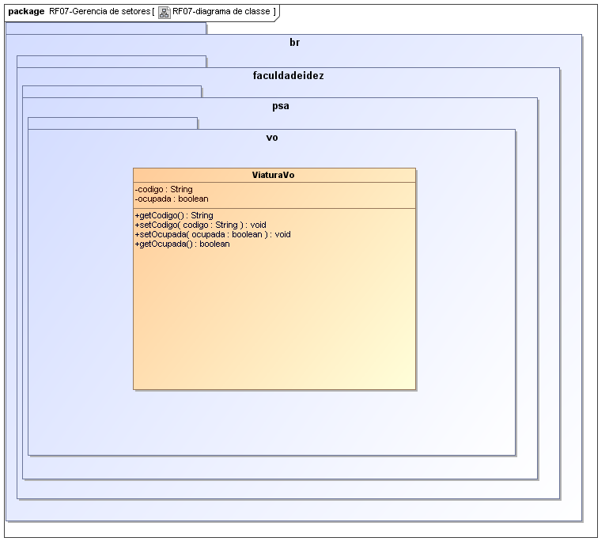
RF 02: Viaturas
Diagrama de Classe

Slide 11
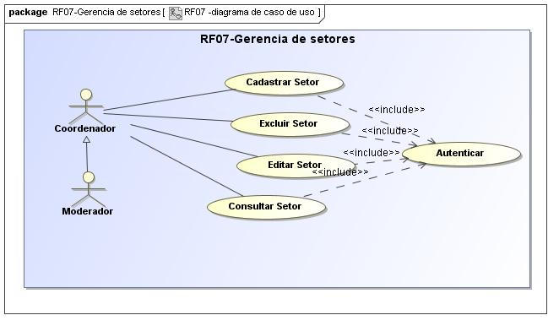
RF 02: Setor
Diagrama Caso de Uso

Slide 12
RF 02: Setor
  Especificação de Caso de Uso de Setor

Slide 13
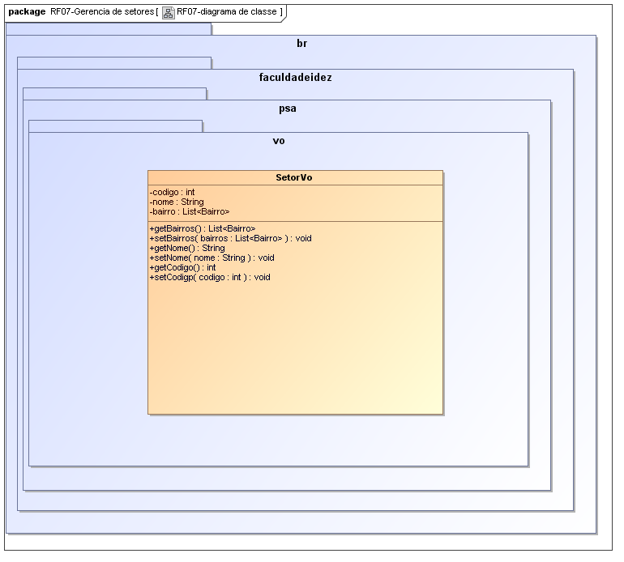
RF 02: Setor
Diagrama de Classe

Slide 14
Sumário
Fase de Planejamento
UML
Testes
Banco de Dados
Interface WEB
Conclusão

Slide 15
Testes RF01 e RF08
Dados de Teste
Teste Unitário
Testes Funcionais

Slide 16
Sumário
Fase de Planejamento
UML
Testes
Banco de Dados
Interface WEB
Conclusão

Slide 17
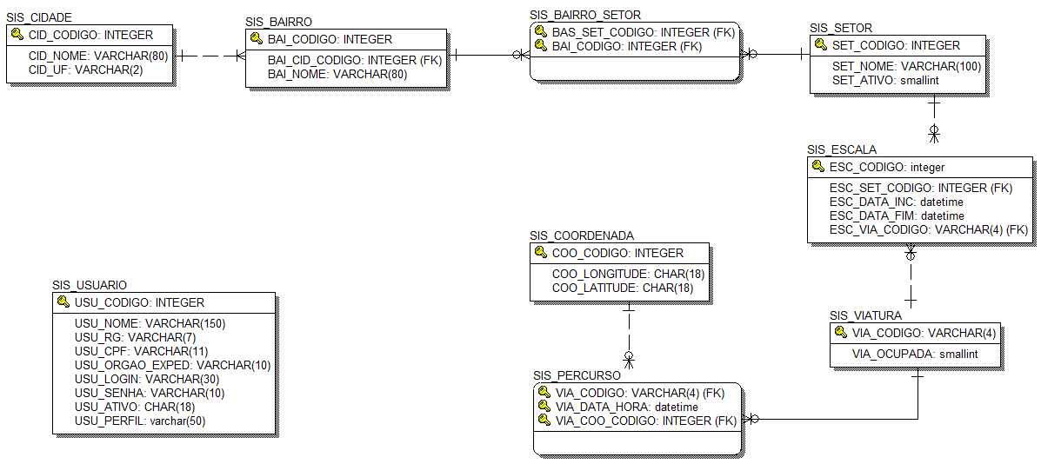
Ferramenta: AllFusion Erwin Data Modeler 4.1

Slide 18
Sumário
Fase de Planejamento
UML
Testes
Banco de Dados
Interface WEB
Conclusão

Slide 19
Sumário
Fase de Planejamento
UML
Testes
Banco de Dados
Interface WEB
Conclusão

Slide 20
Conclusão

